Slide 1
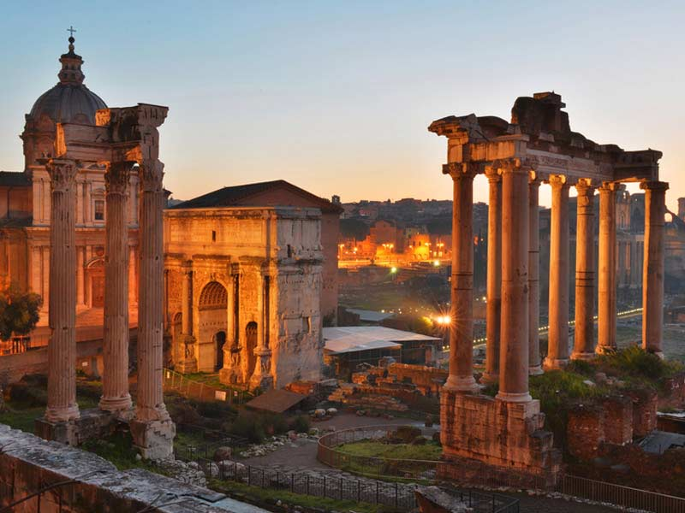
TEMPIO DI SATURNO
TRENTIN GIULIA

Slide 2
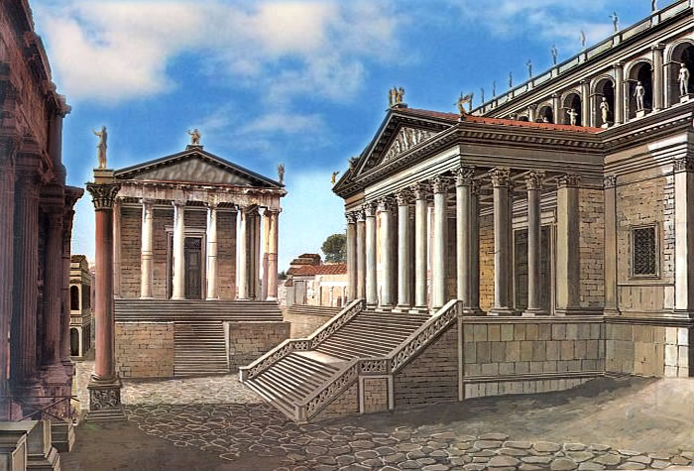
ORIGINI
Questo tempio è molto antico (e sembra che prima della sua edificazione fosse stato preceduto da un semplice altare). Risale, nella sua struttura originaria, al 498 a.C. (i resti che si vedono risalgono invece al IV secolo d.C., quando il tempio fu ricostruito, come ricorda l’iscrizione sull’architrave, a seguito di un incendio, sembra che proprio per celebrare l’evento Macrobio abbia scritto i suoi Saturnalia). Solo undici anni separano dunque la sua costruzione dalla dedica del grande tempio di Giove sul Campidoglio che, con la sua inaugurazione, segnò il passaggio dall’era monarchica a quella repubblicana. E non è un caso che Giove sia alloggiato sulla cima del colle, e Saturno ai suoi piedi. Giove è sulla cima, Saturno alle pendici. Per un Romano questa collocazione topografica dei due templi corrisponde alla definizione di celeste e tellurico che avrebbe dato un greco. Giove è un dio del cielo luminoso, quindi deve risiedere sull’alto di una cima.

Slide 3
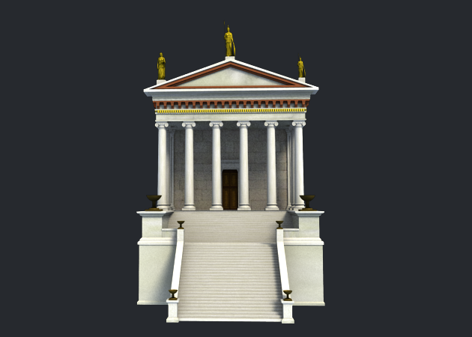
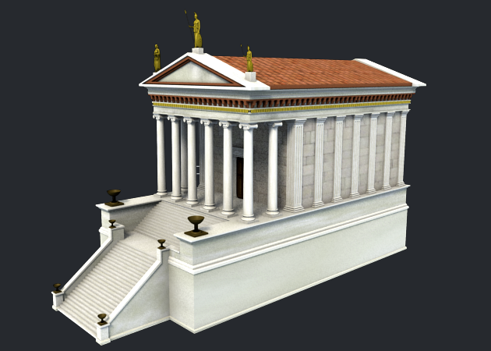
RAPPRESENAZIONE

Slide 4
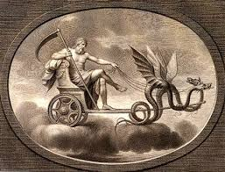
STORIA
Saturno è un dio legato alla terra, alla fertilità, quindi deve avere un luogo di culto ubicato in basso. A lato della grande scalinata che vi sareste trovati di fronte guardando il tempio, si trovava una struttura che ospitava gli archivi pubblici e le insegne militari; aveva inoltre sede qui l’Erario dello Stato (recenti studi propongono di identificare tali strutture con dei resti più prossimi al Tabularium). Nel tempio era conservata la bilancia utilizzata per pesare il metallo destinato al conio. Non è strano che il deposito dei beni del popolo romano si trovasse nel tempio di un dio legato alla fertilità. Pensate che il termine pecunia, la ricchezza, viene da pecus, la pecora, perché per un popolo di pastori ed agricoltori quello era il bene sommo, prima dell’avvento del denaro. Proprio riguardo ai soldi, un’altra curiosità: guardando verso il colle Capitolino, verso destra, oltre la Chiesa dei SS. Luca e Martina (sotto cui si trova il Tullianum, il carcere nel quale fu strangolato Vercingetorige e in cui furono eseguite le condanne a morte dei catilinari), avreste visto svettare il tempio di Giunone Moneta, la Giunone che ammonisce, nei cui pressi si trovava la zecca, che ne fu influenzata a tal punto che gli oggetti da essa prodotti iniziarono ad essere chiamati “monete”.

Slide 5
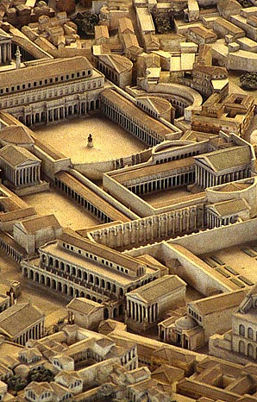
USANZE
Torniamo a Saturno. Il giorno in cui fu inaugurato il tempio, e nel quale poi ogni anno si celebrò la festa in onore del dio, cadeva il 17 dicembre. La festa prese il nome di Saturnalia, ed era davvero molto particolare. Era uno dei capodanni romani, che non una sola volta, ma diverse nel corso di un anno celebravano riti volti a ricreare una situazione di disordine da cui poi doveva ricominciare, rigenerato, il normale fluire del tempo. Per noi tale festa sarebbe più prossima al carnevale, il ribaltamento dell’ordine. Ad esempio, durante i Saturnali romani gli schiavi venivano serviti dai propri padroni. In tale occasione la statua del dio, che portava ai piedi delle catene, era liberata, ed il caos poteva regnare, ma solo per un giorno. Nell’area che si trova di fronte al tempio, si diceva fosse stato sepolto Oreste, l’eroe greco dell’Orestea, che dopo aver ucciso il padre Agamennone e la madre Clitemnestra, iniziò una lunga peregrinazione che lo portò a morire nell’antico Lazio.

Slide 6
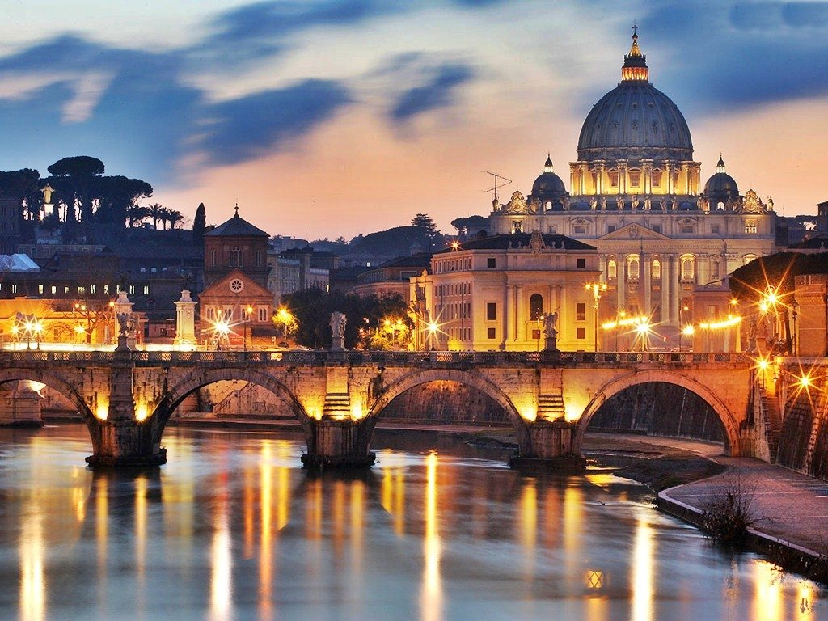
Roma nostra vedrai. La vedrai da’ suoi colli:
dal Quirinale fulgido al Gianicolo,
da l’Aventino al Pincio più fulgida ancor ne l’estremo
vespero, miracol sommo, irraggiare i cieli…
Nulla è più grande e sacro. Ha in sé la luce d’un astro.
Non i suoi cieli irraggia solo, ma il mondo, Roma.
(Gabriele D’Annunzio)

